Slide 1
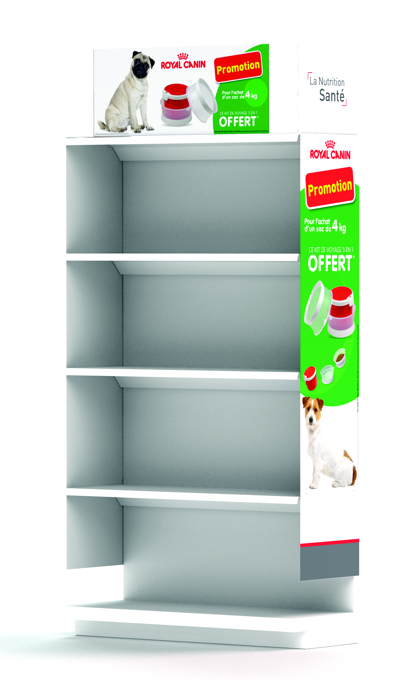
HABILLAGE TG MINI TRAVEL KIT
FR470
CODE MINOS :
N00274
Quantité sur palette

